Slide 1
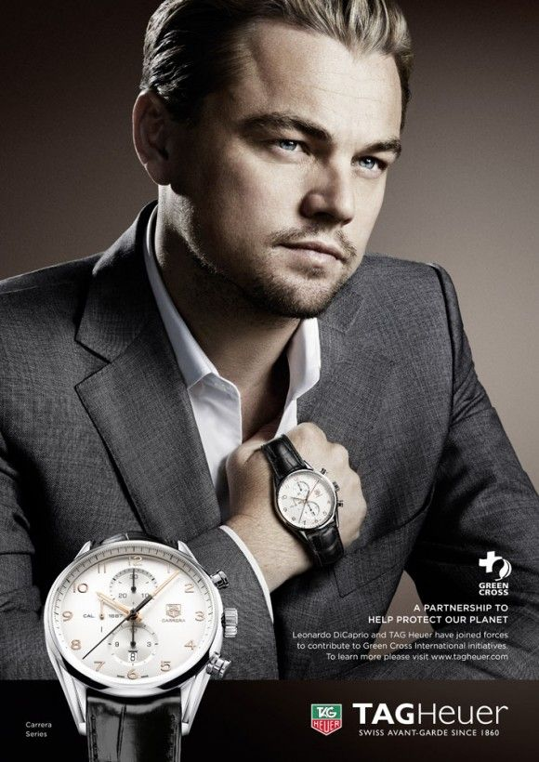
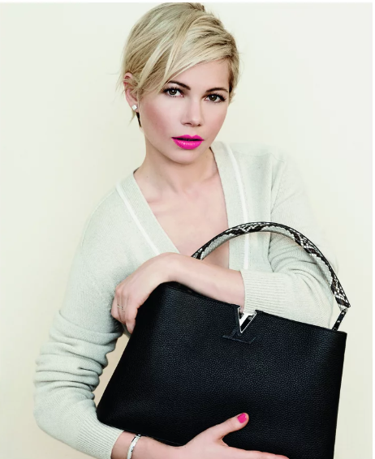
Benda-benda
BIPA 1 PJJ Manila

Slide 2
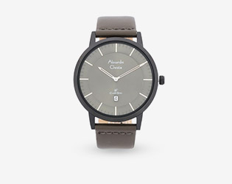
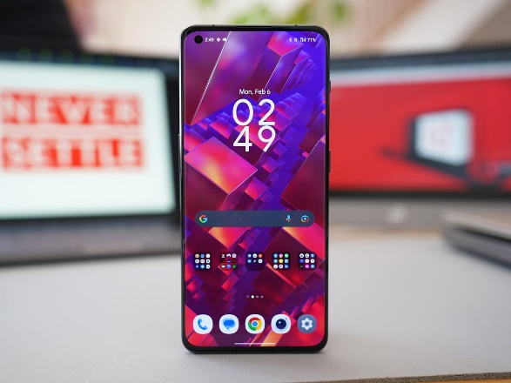
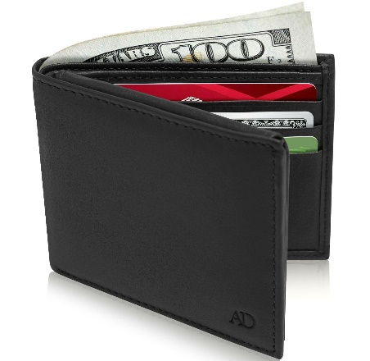
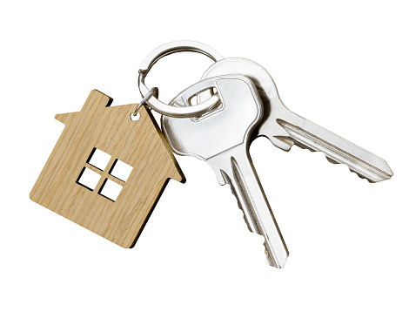
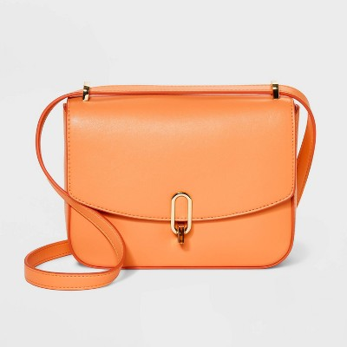
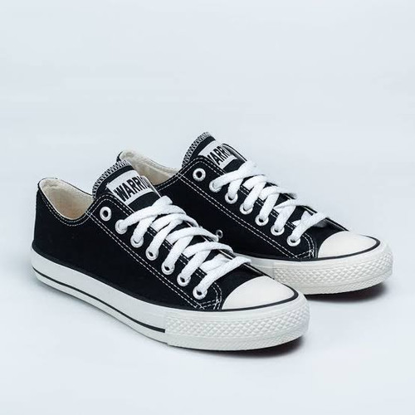
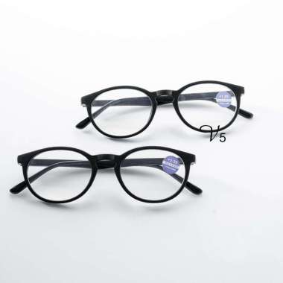
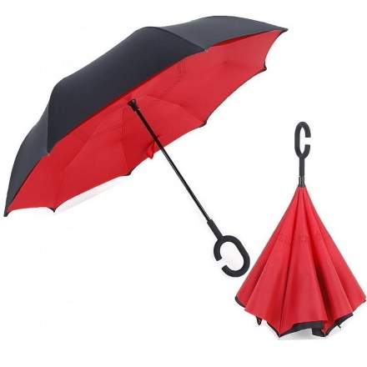
Benda apa ini? Ini adalah …
Apakah kamu punya? Saya (punya / tidak punya) benda itu …
1
2
3
4
5
6
7
8

Slide 3
Benda pribadi (Personal belonging)
English | Bahasa Indonesia | English | Bahasa Indonesia
Shirt | Kemeja | Aircon | AC
Motorcycle | Sepeda motor | Heater | Pemanas
Car | Mobil | Electric fan | Kipas angin
Hanger | Gantungan | Wall clock | Jam dinding
Refrigerator | Kulkas | Phone charger | Pengisi daya
Plastic box | Kotak plastik | Bail | ember
Mirror | Cermin | Towel | handuk
Iron | Setrika | Laundry basket | Bak cucian
Bag | tas | Pot | Panci

Slide 4
Konsep -ku, -mu, –nya
Konsep –ku : mobilku (my car), rumahku (my house)
Mobilku Toyota vios. -- My car is Toyota vios
Rumahku di Surabaya. – My house in Surabaya
Konsep –mu : sepatumu (your shoes), topimu (your hat)
Ini adalah sepatumu. – this is your shoes
Itu bukan topimu. – this is not your hat
Konsep –nya :Bukunya (his/her book), kuncinya (his/her key)
Bukunya warna merah. – his book is red
Ini bukan Kuncinya – this is not her key
Buat kalimat dengan “-ku, -mu,-nya”

Slide 5
Konsep ini dan itu
"Ini" is used to refer to an object that is near the speaker. For example, "Ini buku saya" means "This is my book," and the book is near the speaker.
"Itu" is used to refer to an object that is far from the speaker. For example, "Itu buku kamu" means "That is your book," and the book is far from the speaker.
Buat kalimat dengan “ini” dan “itu”

Slide 6
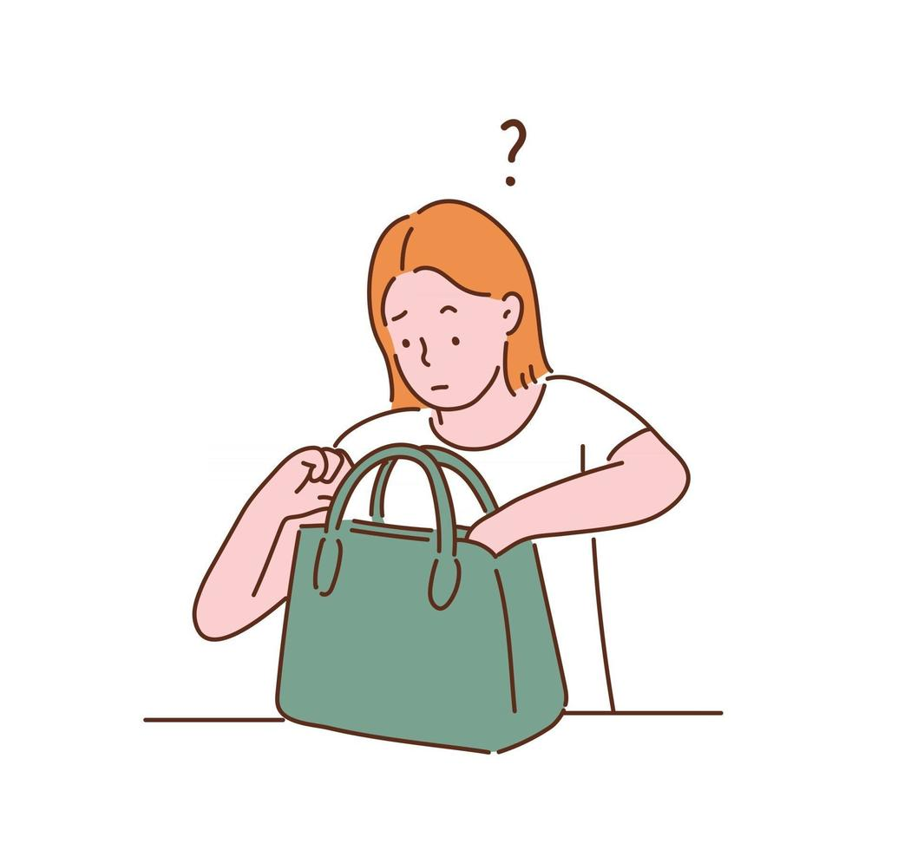
Ambil benda di dekatmu, jelaskan nama benda dan punya siapa!
Take an object near you, explain the name of the object and who owns it!

Slide 7
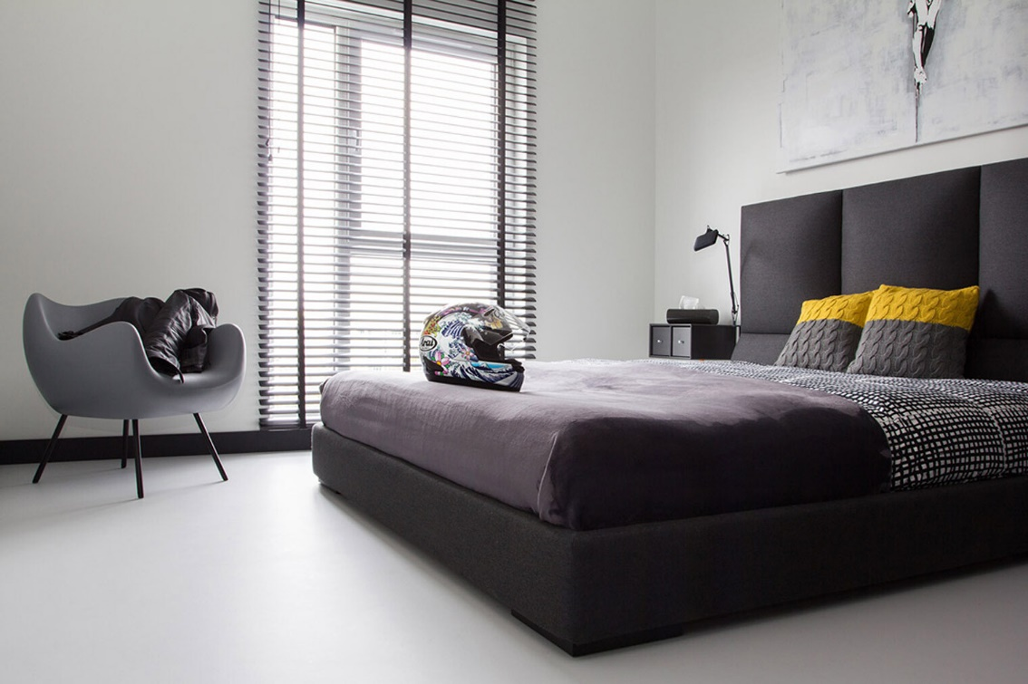
Baca teks ini
Ini adalah kamarnya Rizal. Di kamar Rizal ada tempat tidur, kursi, helm, dan meja. Di meja Rizal ada buku. Itu bukunya Willy. Di kursi Rizal ada jaket. Itu jaketnya Willy juga. Di tempat tidur ada helm. Itu adalah helmnya Rizal. Di kamarnya, ada jendela besar.
Kamar punya siapa di teks ini?
Ada benda apa di kamar rizal?
Ada benda apa di meja rizal?
Punya siapa helm itu?
Punya siapa buku di mejanya rizal?

Slide 8
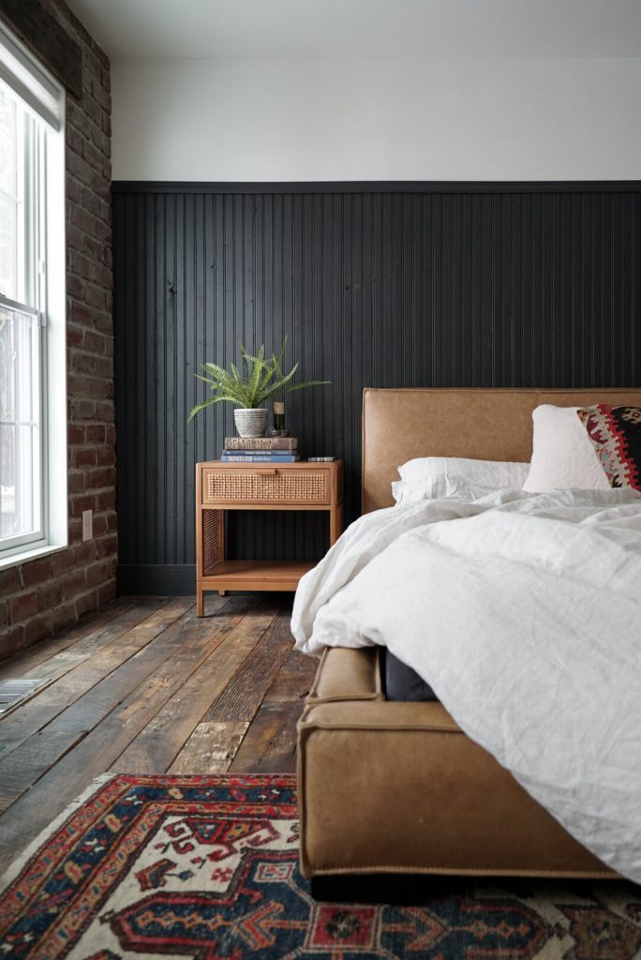
Dengar audio ini!
Kamar punya siapa di audio itu?
Ada benda apa di kamar Roni?
Buku siapa di kamar Roni?
Sepatu siapa di kamar Roni?
apa benda punya Roni?

Slide 9

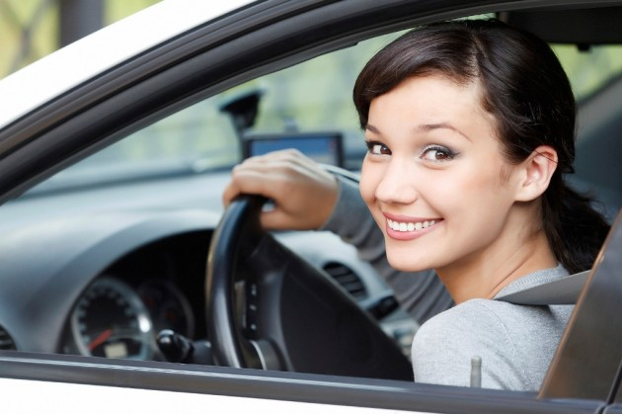
Buku Kate
Apakah ini bukumu, Lida?
Ini bukan bukuku (it’s not my book)
Ini buku kate
Mobil khen
Apakah ini mobilmu, Khen?
Ya ini mobilku

Slide 10

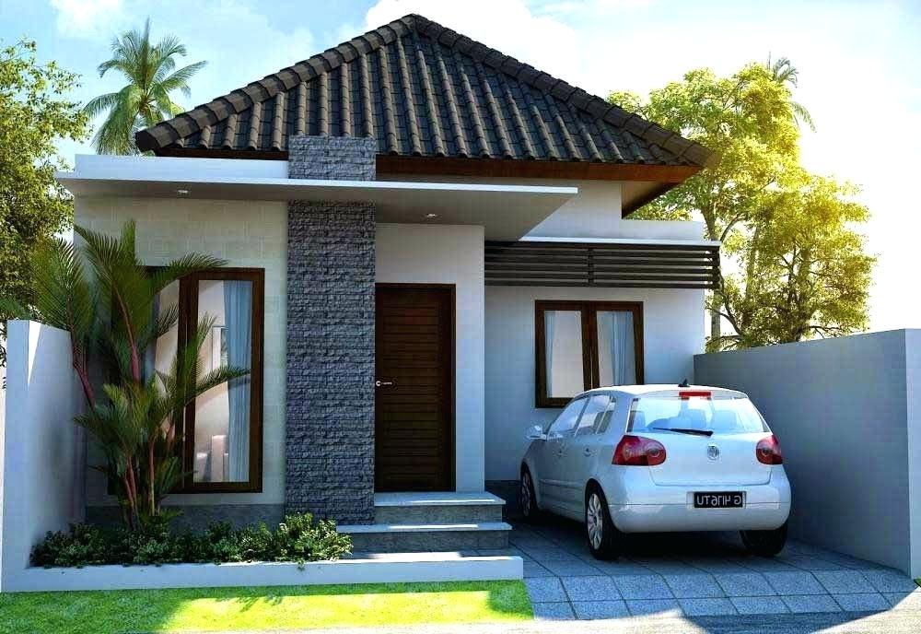


Rumah Lester
1
2
3
Topi Kate
Handphone Lida

Slide 11
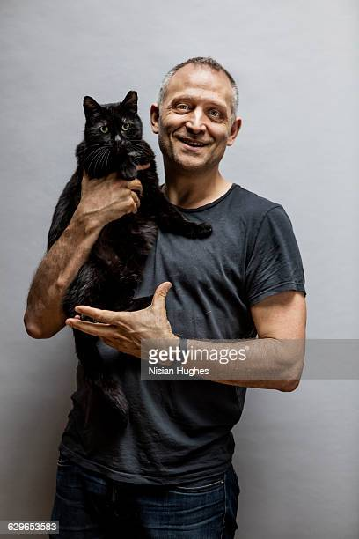


6
4
Kunci Melo
Kucing
Nika
5
Anjing Kate

Slide 12
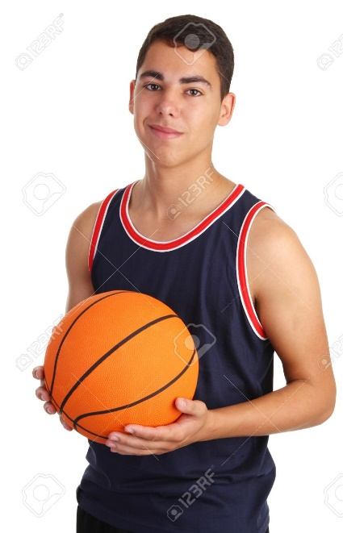
Praktik menulis
Contoh
Ini adalah bola basket.
(this is basket ball)
Bola basket ini punya kakak saya.
(this basketball is my brother’s)
Harga bola basket ini 300.000 rupiah
(price of bola basket is 300.000 rupiah)
Bola basket ini sangat murah.
(the basketball is very cheap)
Bola basket ini beli di Surabaya mall
(this basketball buy in surabay mall)
Deskripsi benda!
Nama benda,
Punya siapa,
Harga,
Mahal atau murah
Beli di mana

Slide 13
Praktik Bicara
Deskripsi benda favoritmu! (describe your favourite thing!)
Nama benda, (name of the thing)
Punya siapa (who own)
Warna benda (color)
Harga, (price)
Beli di mana (where do you buy)

